Slide 1
Fichário agenda 8 DS2
Aluno: Ivan Pujol de Lima
Nessa apresentação mostrarei todas as telas do
sistema desenvolvido pela Gabi.
Haverá ainda um video para demonstrar todas
as funcionalidades do sistema.

Slide 2
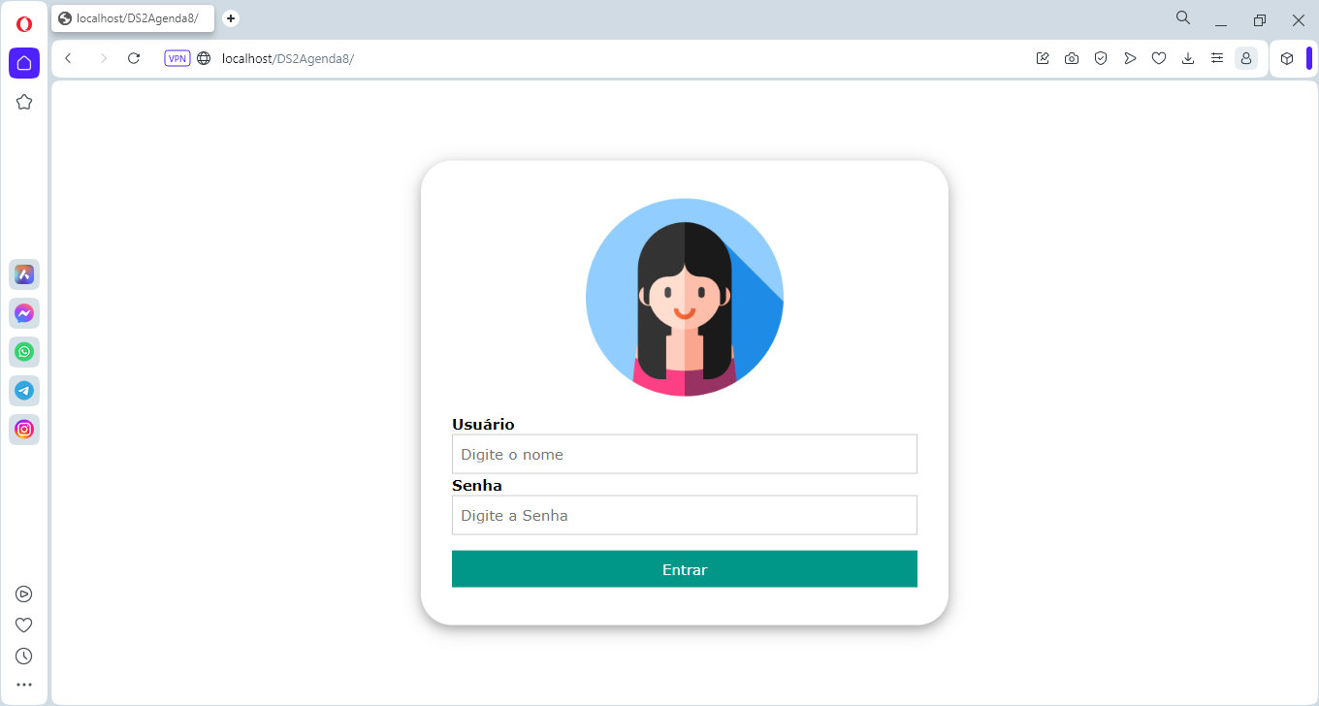
A primeira tela desenvolvida foi a de login. Onde o usuário deverá colocar suas credenciais para logar.

Slide 3
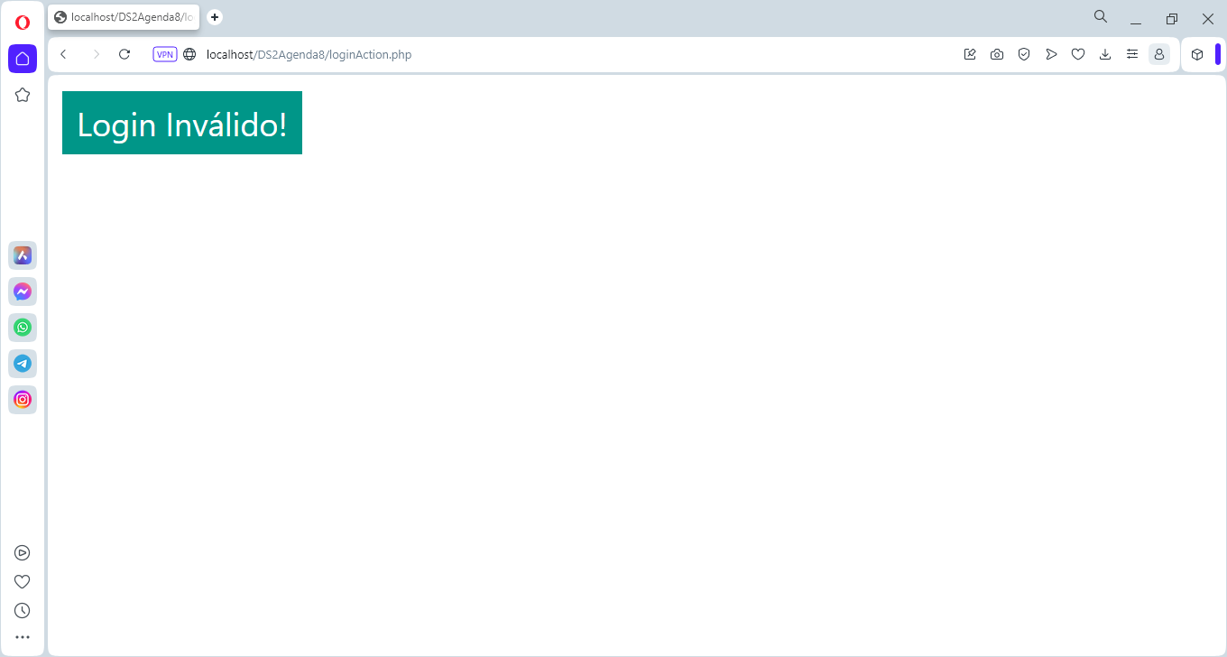
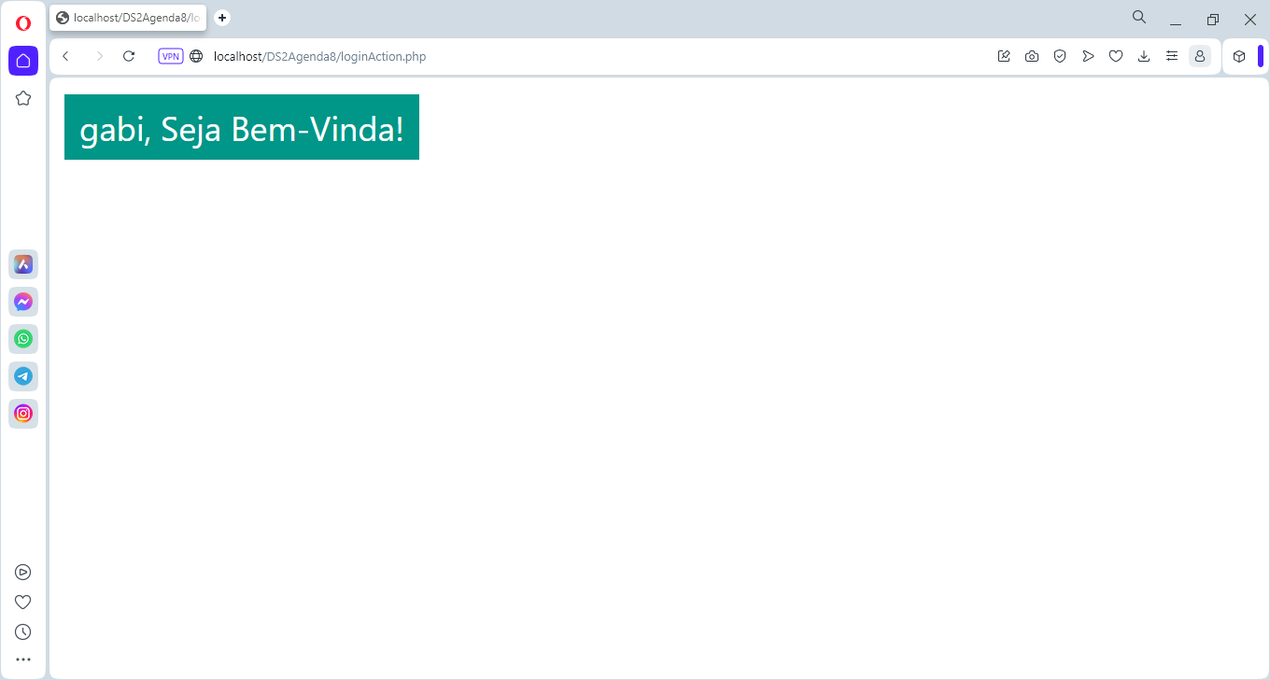
Caso as credenciais do usários não sejam válidas ou apenas
estejam digitadas de maneira incorreta, um aviso de login inválido
aparecerá para o usuário e na sequência ele será redirecionado para
a tela de login novamente.
Caso as credenciais estejam digitadas corretamente e sejam
válidas, um aviso de sucesso aparecerá na tela e o usuário será
Redirecionado para a próxima tela, a tela principal do sistema.

Slide 4
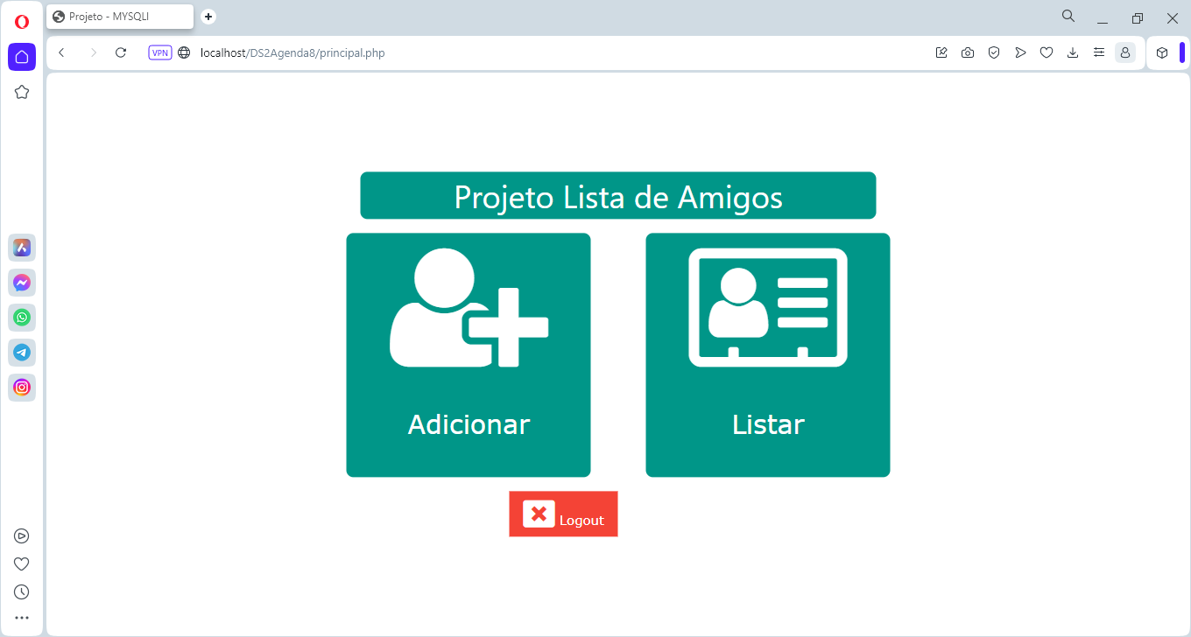
Essa é a tela principal do sistema, é o ponto de partida para as outras telas,
de adiçao, de edição e de exclusão.

Slide 5
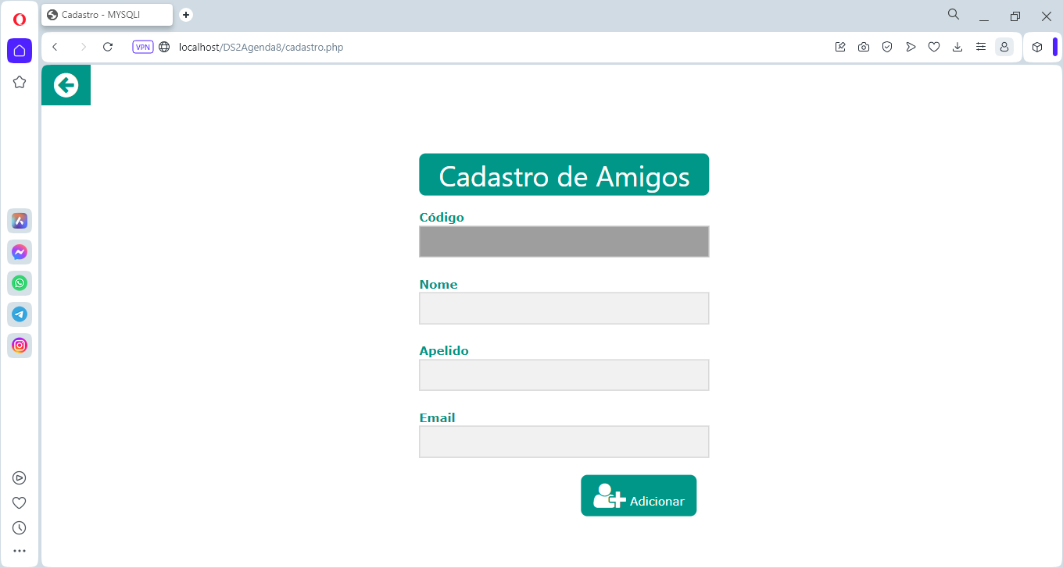
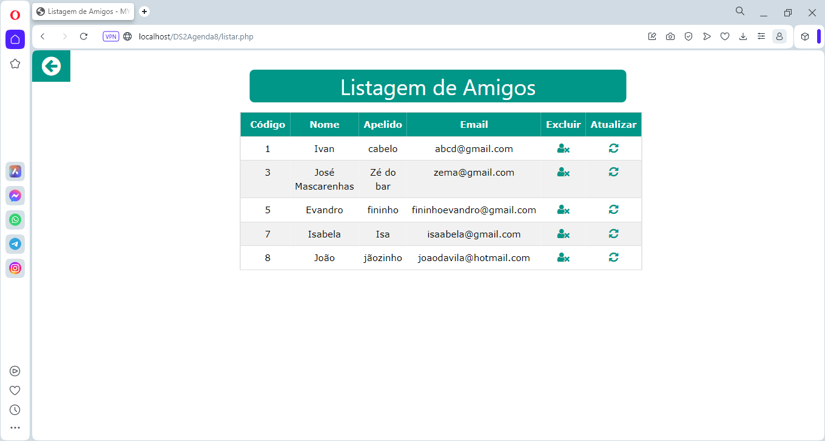
Quando clicamos no botão adicionar da tela principal somos
redirecionados para essa página onde devemos inserir os dados
a serem persistidos no banco de dados. Depois de inseridos e
conferidos basta clicar no botão no final no form para salvar as
informações no banco de dados. Caso o usário não queira salvar
os dados nesse momento ele tem a opção de voltar para a tela
principal clicando no botão do canto superior esquerdo da tela.
Quando cliclamos no botão listar da tela principal, somos
direcionados para essa tela que mostra todos os dados que
Já foram persistidos no banco de dados. Nessa tela é que
podemos atualizar ou excluir as inserções feitas anteriormente.

Slide 6
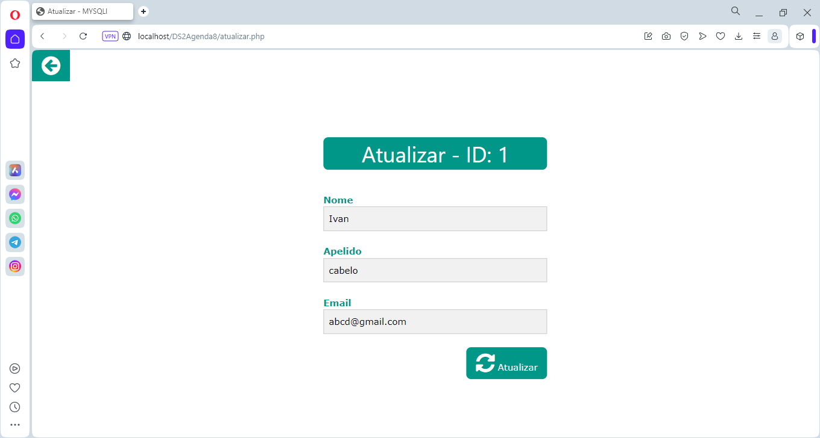
Ao clicar no botão de atualizar os dados na tela de listar somos
redirecionados para essa tela onde é possivel atualizar os dados
ou apenas voltar para a tela de listagem. Após a atualiação dos
Dados desejados basta clicar no botão atualizar e persistir as
informações no banco de dados, caso contrário basta apenas clicar
na seta no canto superior esquerdo da tela.

Slide 7
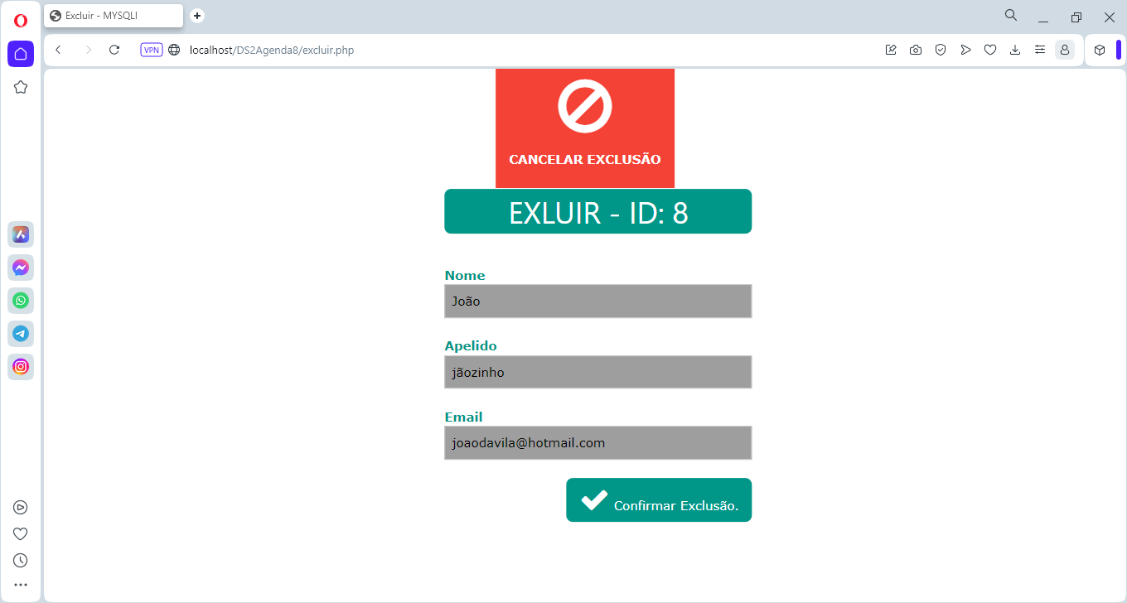
Ao clicar no botão de excluir inserção na tela de listar somos
redirecionados para essa tela onde é possivel excluir a inserção desejada ou voltar para a tela de listagem. Caso realmente queira excluir a inserção clique no botão verde no fim do formulário, caso contrário basta apenas clicar no botão vermelho na parte superior da tela.

Slide 8
E por fim quando clicamos no botão vermelho de logout no final do form
da tela principal somos redirecionados para a tela de login, e se quisermos
acessar as outras páginas do sistema novamente devemos refazer o login.

